Slide 1


Polityka Rodzinna
Spotkanie w woj. małopolskim
19 lipca 2024 r.

Slide 2
Statystyki ogólne dot. kraju i woj. małopolskiego
(stan na 31.05.2024 r.)
System opieki nad dziećmi w wieku do lat 3
Liczba instytucji opieki
-
8 112
(765 w woj. małopolskim)
Liczba miejsc opieki
-
236 297
(23 111 w woj. małopolskim,
tj. 9,8% wszystkich miejsc)
Wskaźnik dostępności miejsc opieki
(tzw. „użłobkowienie”)
-
36%
(34% w woj. małopolskim)
Liczba „białych plam”
1046
(48 w woj. małopolskim,
tj. 26% gmin w województwie)
*stan na 31.03.2024
System opieki nad dziećmi w wieku do lat 3
Liczba instytucji opieki
-
8 112
(311 w woj. zachodniopomorskim)
Liczba miejsc opieki
-
236 297
(9 833 w woj. zachodniopomorskim,
tj. 4,2% wszystkich miejsc)
Wskaźnik dostępności miejsc opieki
(tzw. „użłobkowienie”)
-
36%
(38% w woj. zachodniopomorskim)
Liczba „białych plam”
1046
(52 w woj. zachodniopomorskim na 113 gmin,
tj. 46% gmin w województwie)
*stan na 31.03.2024

Slide 3
„Białe plamy” w woj. małopolskim
Rzezawa
Bolesław
Gręboszów
Mędrzechów
Olesno
Szczucin
Gorlice
Lipinki
Ropa
Sękowa
Kamienica
Biały Dunajec
Mszana Dolna
Niedźwiedź
Kozłów
Książ Wielki
Racławice
Słaboszów
Pcim
Siepraw
Grybów
Przeciszów
Ciężkowice
Poronin
Łabowa
Piwniczna-Zdrój
Rytro
Szczawnica
Czorsztyn
Lipnica Wielka
Łapsze Niżne
Nowy Targ
Osiek
Kościelisko
Stryszów
Stryszawa
Gródek nad Dunajcem
Nowe Brzesko
Bukowina Tatrzańska
Radziemice
Budzów
Bystra-Sidzina
Krościenko nad Dunajcem
Zawoja
Zembrzyce
Gromnik
Ryglice
Rzepiennik Strzyżewski
Kolor żółty – umowa na tworzenie nowych miejsc opieki zawarta (18)
Kolor czarny – oświadczenie na tworzenie nowych miejsc opieki złożone (6)
Kolor pomarańczowy – wniosek w ostatniej turze wniesiony (3)
Kolor biały – brak podjętego działania (21)

Slide 4
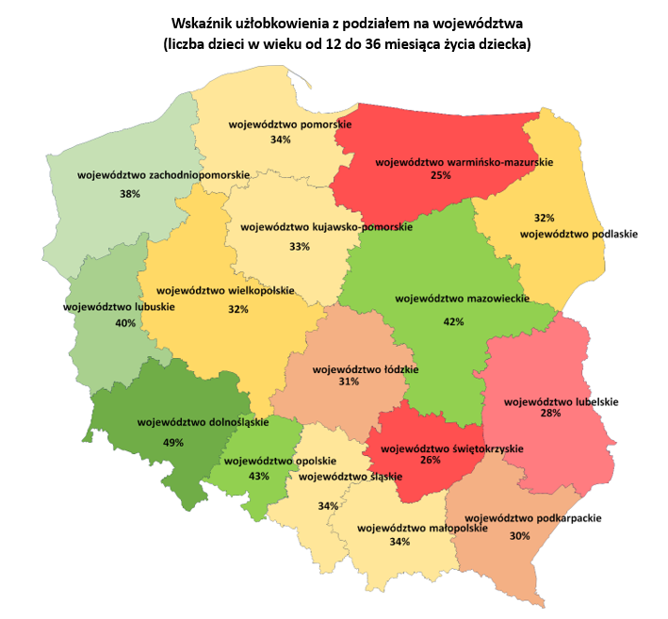
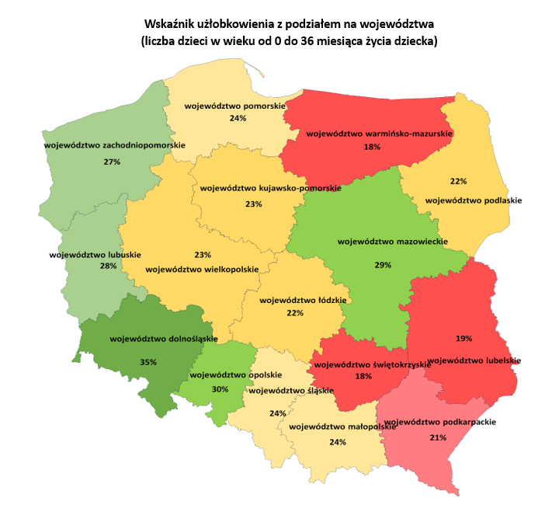

Slide 5

Aktywny Maluch 2022-2029
podwyższono kwotę dofinansowania dla gmin do poziomu ok. 57 tys. zł na 1 nowe miejsce
zwiększono środki z KPO dla gmin, do poziomu 57 tyś dla wcześniej przyznanych środków w wysokości 35 862 zł
zmieniono zasady w zakresie okresu trwałości dla podmiotów innych niż gminy po zakończeniu otrzymywania dofinansowania do funkcjonowania (skrócenie do 2 lat i obniżenie wskaźnika do 60%)

Slide 6
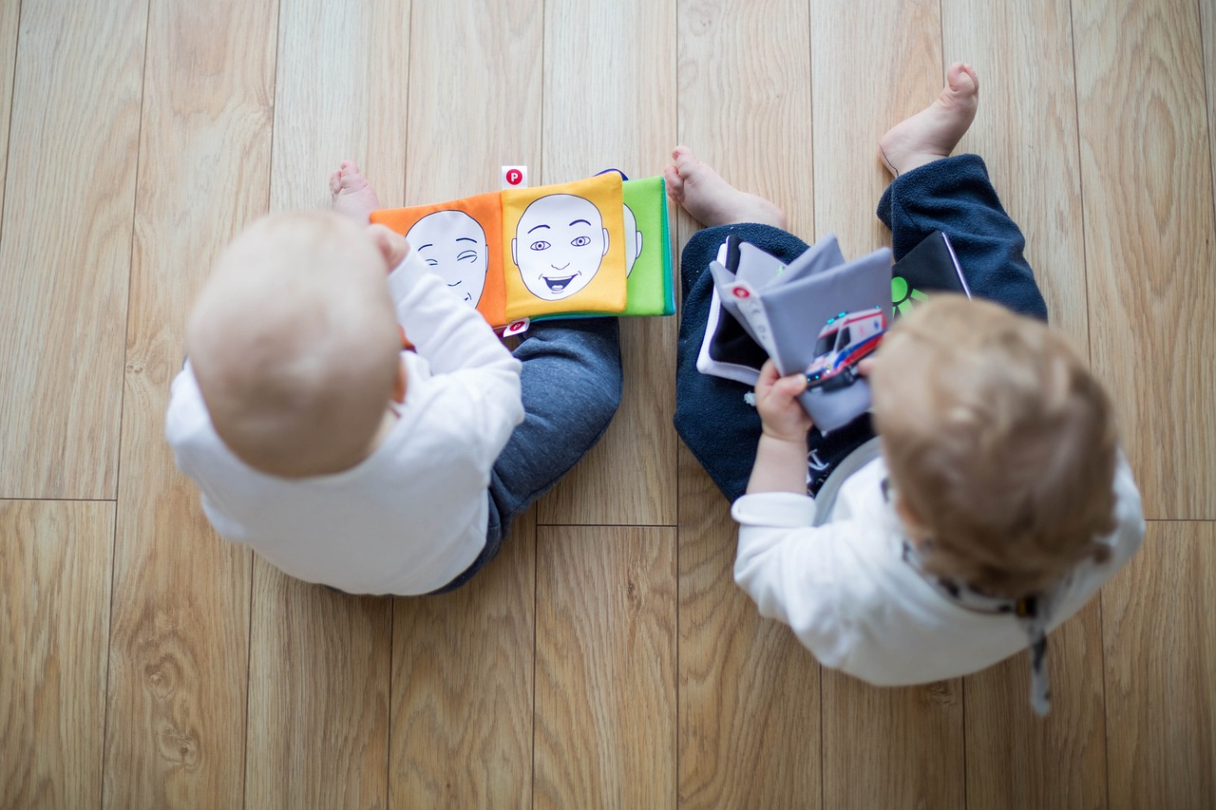
Aktywny Maluch 2022-2029
wprowadzono pojęcie „gotowości instytucji na przyjęcie dzieci”

Slide 7
Aktywny Maluch 2022-2029
umożliwiono przyznanie dofinansowanie do funkcjonowania na utworzone w ramach Programu miejsca opieki nieobsadzone powyżej minimalnego wymaganego progu 80%,
zmieniono procedurę podpisywania umów – dodano obowiązek dla podmiotu dostarczenia wojewodzie kompletu wymaganych dokumentów w ciągu 3 miesięcy od ogłoszenia wyników

Slide 8
Aktywny Rodzic
AKTYWNI RODZICE W PRACY
AKTYWNIE W ŻŁOBKU
AKTYWNIE W DOMU
INNE
Wracamy do pracy – potrzebujemy wsparcia
Wybraliśmy żłobek,
klub dziecięcy albo dziennego opiekuna – potrzebujemy wsparcia
Zostaję z dzieckiem
w domu – potrzebuję wsparcia
Podstawa prawna
w ustawie do tworzenia programów obejmujących
w budowanie zdolności Państwa do wdrażania reformy tj..:
likwidacji „białych plam”,
wprowadzanie standardu opieki,
szkolenia,
wsparcie dla żłobków.
1500 zł/mc
do 1500 zł/mc
500 zł/24 mc

Slide 9
Uchwały możliwe do podjęcia
przez gminy:
dot. wysokości opłat rodziców w instytucjach prowadzonych przez gminę
dot. przyznania dotacji dla innych podmiotów
celem obniżenia opłaty ponoszonej
przez rodzica

Slide 10
UCHWAŁA NR X
RADY GMINY X
z dnia … września 2024 r.
w sprawie wysokości i zasad ustalania oraz rozliczania dotacji celowej dla podmiotów prowadzących na terenie gminy X żłobki lub kluby dziecięce lub zatrudniające dziennych opiekunów oraz dla dziennych opiekunów prowadzących działalność na własny rachunek na terenie gminy X
Na podstawie art. 18 ust. 2 pkt 15 ustawy z dnia 8 marca 1990 r. o samorządzie gminnym (Dz. U. z 2024 r. poz. 609 i 721) oraz art. 60 ust. 2 ustawy z dnia 4 lutego 2011 r. o opiece nad dziećmi w wieku do lat 3 (Dz. U. z 2024 r. poz. 338, 743 i 858) rada gminy X uchwala, co następuje:
§ 1. Podmiotom prowadzącym żłobki, kluby dziecięce lub zatrudniającym dziennych opiekunów oraz dziennym opiekunom prowadzącym działalność na własny rachunek przysługuje dotacja celowa na … (należy określić na jakie zadanie przysługuje dotacja).
§ 2. 1. Dotacja, o której mowa w § 1, przysługuje na każde dziecko objęte opieką odpowiednio w żłobku lub klubie dziecięcym, lub przez dziennego opiekuna, w tym na dziecko zamieszkałe na terenie gminy innej niż gmina X (fakultatywnie).
2. Dotacja, o której mowa w § 1, przysługuje w wysokości X zł.

Slide 11
§ 3.
1. Dotacja, o której mowa w § 1, ustalana jest z uwzględnieniem … (należy wskazać zasady ustalania dotacji).
2. Dotacja, o której mowa w § 1, ustalana jest na podstawie … (należy wskazać oświadczenia lub inne dokumenty uzasadniające przyznanie dotacji, np. wykaz dzieci objętych opieką odpowiednio w żłobku, klubie dziecięcym lub sprawowaną przez dziennego opiekuna).
§ 4. Dotacja, o której mowa w § 1, jest rozliczana z uwzględnieniem … (należy wskazać zasady rozliczania dotacji).
§ 5. Wykonanie uchwały powierza się …
§ 6. Uchwała wchodzi w życie z dniem …

Slide 12
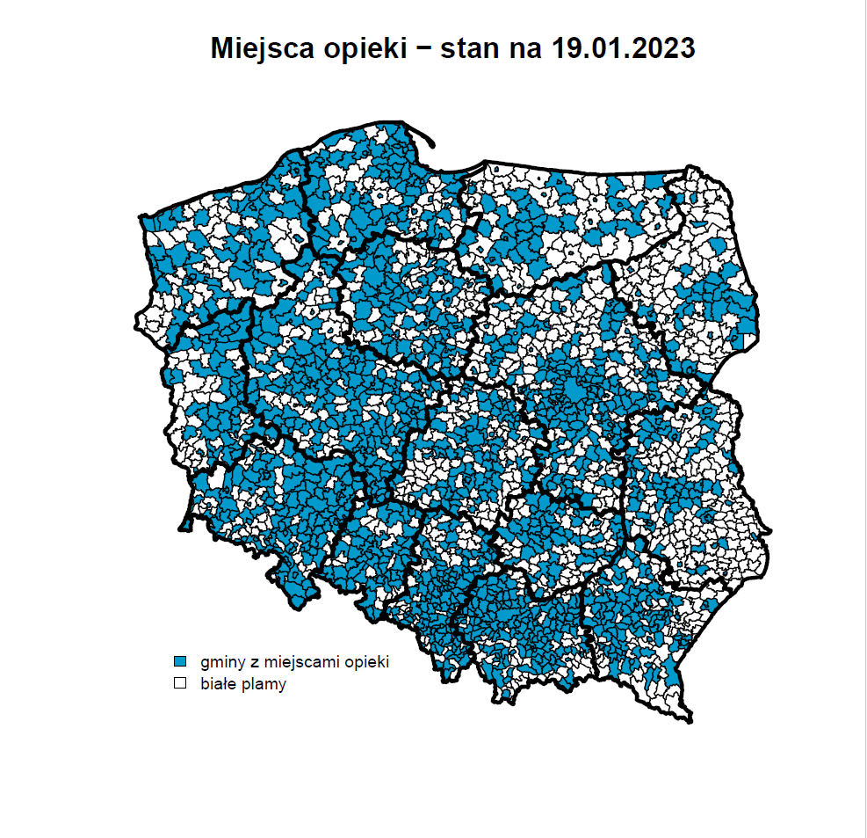
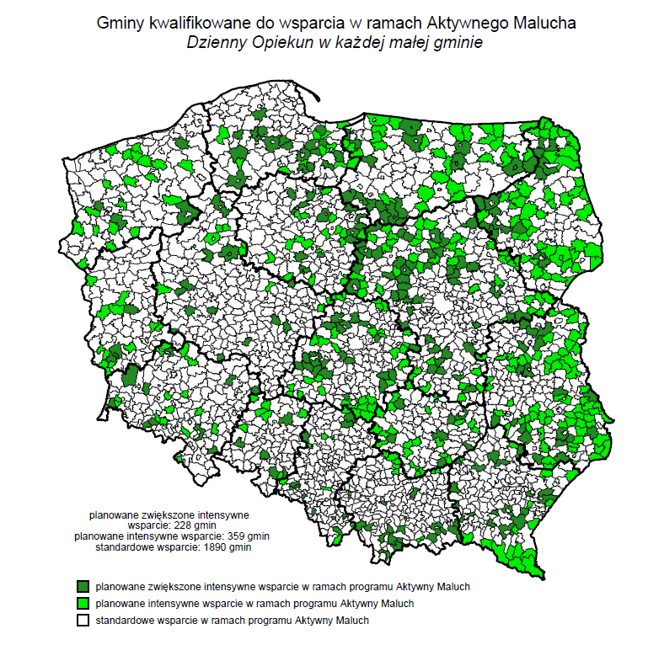
Plany dotyczące innych programów dotyczących likwidacji białych plam

Slide 13
Program pierwszy dzienny opiekun w gminie 2024
Dedykowany konkurs tylko do gmin, w których nie ma opieki instytucjonalnej a żadna instytucja nie powstanie w ramach umów o dofinansowanie zadań z Programu Aktywny Maluch 2022-2029:
pokrycie kosztów zakupu lub remontu budynku (mieszkania) do 300 000 zł na utworzenie miejsc opieki u maksymalnie 2 dziennych opiekunów
pokrycie kosztów zatrudnienia każdego dziennego opiekuna do 8 000 zł brutto miesięcznie
dofinansowanie dotyczy zadań realizowanych w okresie
od 15 lipca do dnia 31 grudnia 2024 r.

Slide 14

Program pierwszy dzienny opiekun w gminie 2024
Planowany termin składania wniosków
30 sierpnia 2024 r.
Wniosek w formie elektronicznej należy przesłać na konto urzędu wojewódzkiego za pośrednictwem platformy ePUAP
Planowany termin rozstrzygnięcia: 13 wrzesień 2024 r.

Slide 15
Co jeszcze skłoniłoby gminy do zakładania żłobków lub innych form opieki na dziećmi do lat 3 ?

Slide 16
Dziękujemy za uwagę
Dane kontaktowe do Departamentu Polityki Rodzinnej:
Tomasz Pactwa, e-mail: Tomasz.Pactwa@mrips.gov.pl, tel. +48 538 117 230
Magdalena Kolega, e-mail: Magdalena.Kolega@mrips.gov.pl, tel. +48 538 117 253
Angelika Maliszewska, e-mail: Angelika.Maliszewska@mrips.gov.pl, tel. +48 538 117 245
Sekretariat Departamentu Polityki Rodzinnej,
e-mail: sekretariat.dsr@mrips.gov.pl, tel. +48 538 117 230
☺

